Slide 1


Исполнение бюджета Пудожского района за 2025 год
Сбалансированный результат, корректировки и финансовая устойчивость района.

Slide 2


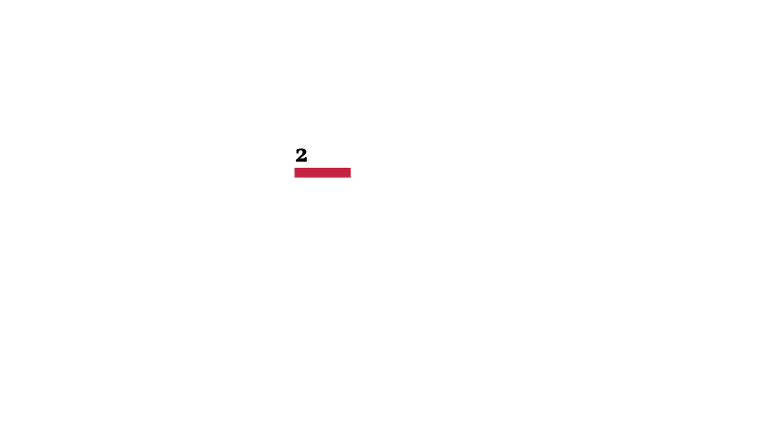

Шесть корректировок бюджета и управленческая логика
В течение 2025 года бюджет района корректировался шесть раз, чтобы оперативно учитывать изменения в доходах, расходных обязательствах и параметрах межбюджетных трансфертов.
Каждая поправка была направлена на сохранение сбалансированности бюджета, приоритетное финансирование социальных обязательств и реализацию национальных проектов в установленные сроки.
Отдельное внимание уделялось обязательствам по обслуживанию муниципального долга, чтобы обеспечить платежную дисциплину и избежать накопления просроченной задолженности.
3

Slide 3

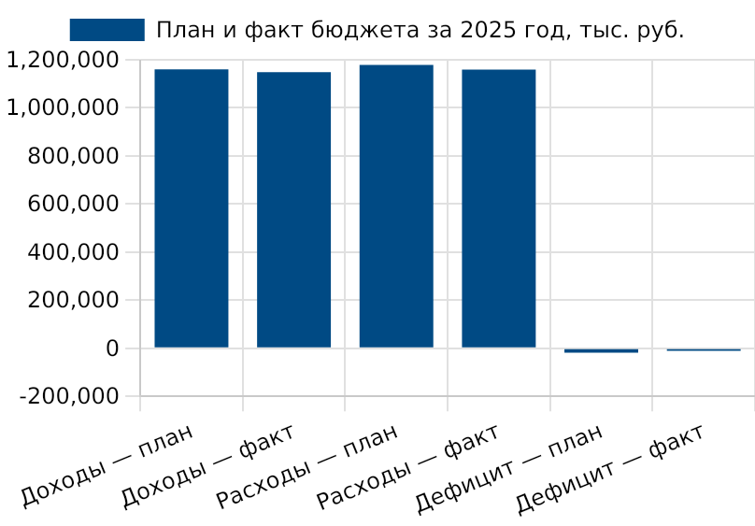
План и факт бюджета за 2025 год
Исполнение обеспечено в условиях приоритета социальных обязательств и управления кассовой устойчивостью.
Фактические показатели близки к плану; дефицит сократился, что отражает дисциплину исполнения и управляемость бюджета.
Пояснительная записка к исполнению бюджета Пудожского муниципального района за 2025 год
2

Slide 4
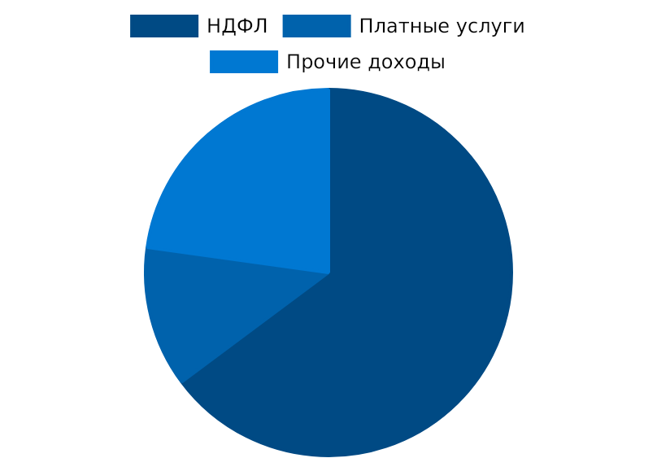
Структура доходов и исполнение ключевых источников
НДФЛ стал основой доходной базы; рост обеспечили повышение оплаты труда и МРОТ в бюджетной сфере.
Доходы концентрируются на стабильном налоговом источнике, что повышает предсказуемость бюджета при заметной зависимости от качества занятости и оплаты труда.
Пояснительная записка к исполнению бюджета Пудожского муниципального района за 2025 год
4

Slide 5

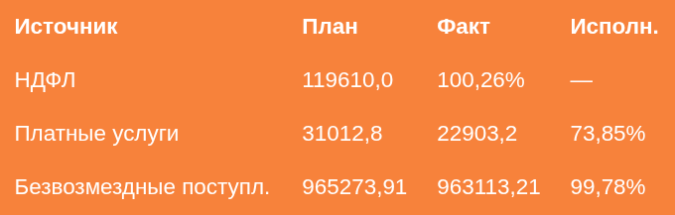
Основные источники доходов и отклонения
Сопоставление плановых и фактических поступлений по ключевым источникам доходов.
Основное отклонение сформировано по платным услугам; межбюджетные поступления исполнены практически в полном объеме.
Пояснительная записка к исполнению бюджета Пудожского муниципального района за 2025 год
5

Slide 6
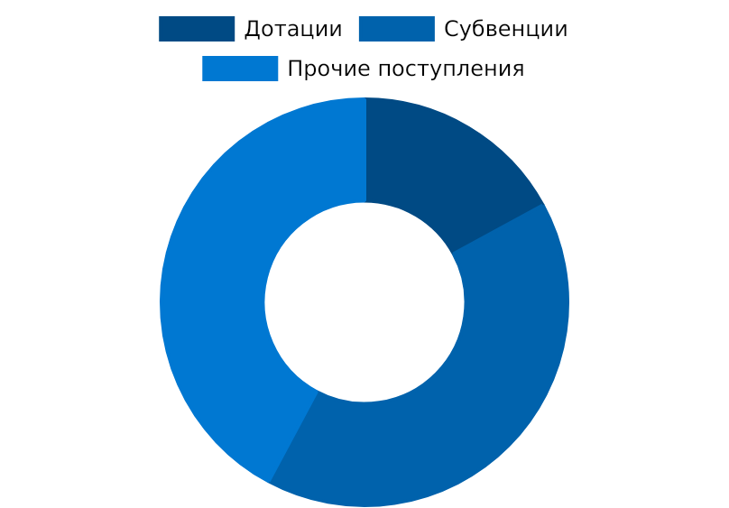
Безвозмездные поступления: структура и дисциплина исполнения
В межбюджетных расчетах сохранена высокая точность планирования и исполнения по основным видам трансфертов.
Почти полное исполнение подтверждает устойчивость взаимодействия с бюджетом республики и федеральными источниками.
Пояснительная записка к исполнению бюджета Пудожского муниципального района за 2025 год
6

Slide 7
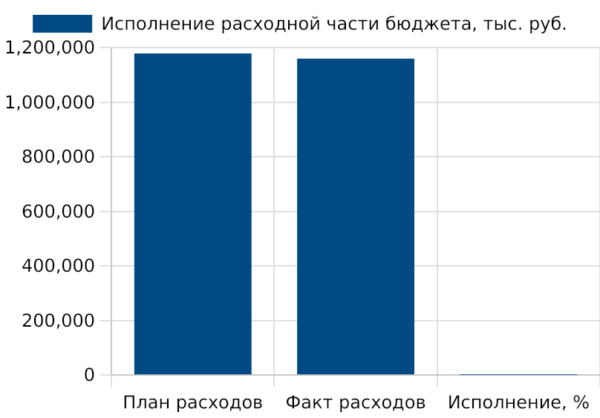
Исполнение расходной части бюджета
Средства направлялись на 22 учреждения: 14 казенных и 8 бюджетных. Резервный фонд на ликвидацию ЧС не использовался.
Расходы исполнены дисциплинированно и почти в полном объеме; структура сети учреждений потребовала четкого кассового сопровождения.
Пояснительная записка к исполнению бюджета Пудожского муниципального района за 2025 год
7

Slide 8
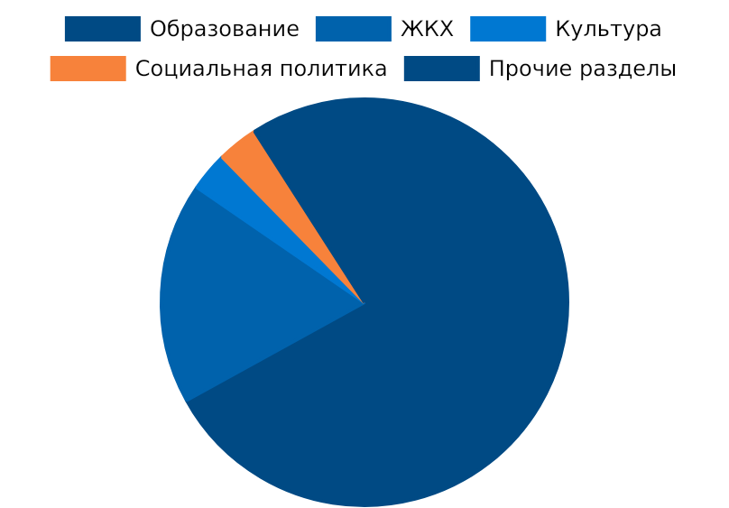
Расходы по приоритетным разделам
Концентрация средств на базовых услугах позволила сохранить социальную направленность бюджета и устойчивость повседневного финансирования.
Доминирование образования и ЖКХ показывает ориентацию бюджета на гарантированные услуги и содержание социальной инфраструктуры.
Пояснительная записка к исполнению бюджета Пудожского муниципального района за 2025 год
8

Slide 9

98,5%
сформирована программная часть расходов бюджета.
В 2025 году основная часть средств была распределена через муниципальные программы, что обеспечило управляемость расходов и их привязку к приоритетам района.
Пояснительная записка к исполнению бюджета Пудожского муниципального района за 2025 год
10

Slide 10

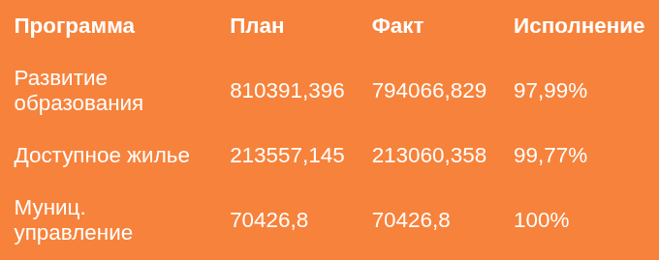
Ключевые муниципальные программы
Крупнейшие программы по объему финансирования и исполнению в 2025 году.
Наибольшие объемы сосредоточены в образовании и жилье; муниципальное управление профинансировано с участием республиканских и федеральных средств.
Пояснительная записка к исполнению бюджета Пудожского муниципального района за 2025 год
9

Slide 11
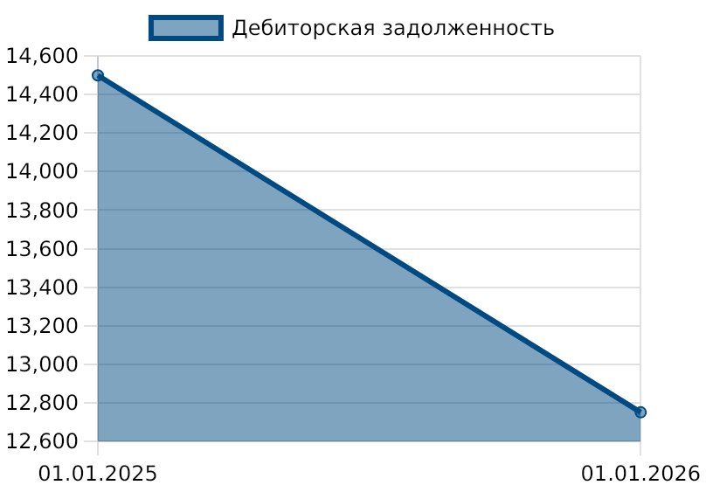
Дебиторская задолженность и ее динамика
Просроченная дебиторская задолженность по администрируемым доходам сократилась за счет усиления претензионной и взыскательной работы.
Снижение задолженности и просрочки указывает на более жесткий контроль поступлений и повышение финансовой дисциплины.
Пояснительная записка к исполнению бюджета Пудожского муниципального района за 2025 год, данные на 01.01.2026
11

Slide 12
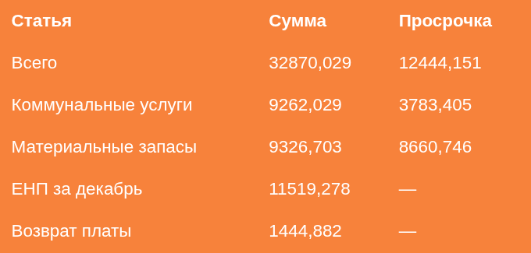
Кредиторская задолженность: структура и риски
Основные элементы кредиторской задолженности на конец 2025 года.
Наибольший риск сосредоточен в просрочке по материальным запасам и коммунальным услугам; это требует точечного контроля платежей.
Пояснительная записка к исполнению бюджета Пудожского муниципального района за 2025 год, данные на 01.01.2026
12

Slide 13
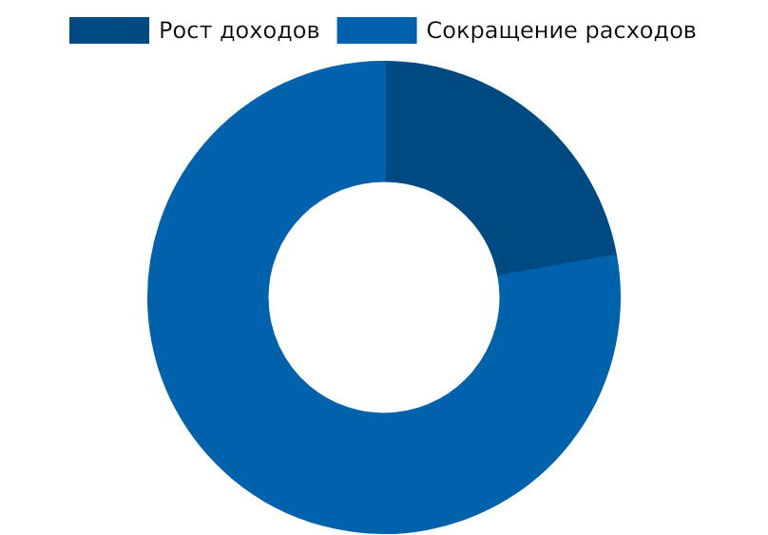
Оздоровление муниципальных финансов
План мероприятий по сбалансированности бюджета выполнен с превышением установленного ориентира.
Финансовый эффект подтверждает результативность мер по увеличению доходов и сдерживанию расходов без выявления неэффективных налоговых льгот.
Пояснительная записка к исполнению бюджета Пудожского муниципального района за 2025 год, на 01.01.2026
13

Slide 14

Бюджет 2025 года: исполнение с управляемым результатом
Бюджет района исполнен близко к плану, при этом дефицит сокращен, социальные обязательства сохранены, а финансовая устойчивость поддержана через корректировки, программное финансирование и взвешенное управление долгом.

